Slide 1


פרויקטי סיום באסמבלי

Slide 2
תוכן עניינים
מטרות פרויקט הסיום
דרישות משרד החינוך
פרויקט מורחב- גבהים
דוגמאות וטיפים לביצוע משחקי מחשב
דוגמאות וטיפים לביצוע פרויקטים אלגוריתמיים
ספר הפרויקט

Slide 3
מטרות פרויקט הסיום
מסכם את החומר שנלמד במהלך השנה
התלמידים מדגימים את הידע והיכולת שלהם
רמת הידע עולה משמעותית בעקבות ביצוע הפרויקט
התלמידים בונים תוכנה משמעותית ומתכננים אותה מאפס
התנסות חשובה להמשך הלימודים במגמה
משקל גבוה בציון השנתי (נתון לשיקול המורה)
בעבר, הציון ניתן על ידי בוחן חיצוני
השנה, המורה קובע את הציון
הציון הוא חלק מציון הבגרות

Slide 4
דרישות משרד החינוך
משרד החינוך קבע כללים לניקוד פרויקט סיום.
רשימת הכללים נמצאת ב- http://cms.education.gov.il/NR/rdonlyres/FD397E5B-40BE-4B38-9B8F-93E30CE5C738/177646/resource_1532962519.pdf
מתוך הכללים:
יש לבצע פרויקט בהיקף של לפחות 50 שורות קוד (כן, רק חמישים)
שורות הקוד כוללות 2-3 פרוצדורות
במהלך הצגת הפרויקט הנבחנים מקבלים 2 משימות לשינוי הקוד
אפשר לעשות את המינימום לפי דרישות משרד החינוך ועדיין לקבל ציון 100.

Slide 5

פרויקט מורחב- גבהים
ביצוע פרויקט שהוא מעל ומעבר להיקף המינימלי הנדרש על פי משרד החינוך
כמות שורות קוד
מורכבות אלגוריתמית
נושא מעניין
כולל מרכיבים של לימוד עצמי

Slide 6
סיבות לביצוע פרויקט מורחב
רצון להעמיק את הידע
רצון להצטיין
ציון גבוה
משהו להתגאות בו במיונים לצבא ובראיונות עבודה
הכי חשוב- עניין והנאה
שורה תחתונה: עשו את המקסימום שאתם יכולים וממשו את הפוטנציאל שלכם!

Slide 7
היקף מומלץ לפרויקט גבהים
1500 שורות קוד הן סדר גודל מקובל
לימוד עצמי של חומר
אלגוריתם מעניין (לדוגמה- הצפנה)
שיטת מימוש (לדוגמה- הצגת תמונה, השמעת צלילים)
אבני בניין נפוצות ללימוד עצמי נמצא בפרק 12
יתר החומר – אינטרנט ☺
פרק הזמן המוקדש לפרויקט מורחב- כחודש עד חודשיים
התכנות מתבצע הן תוך כדי השיעורים והן בבית

Slide 8
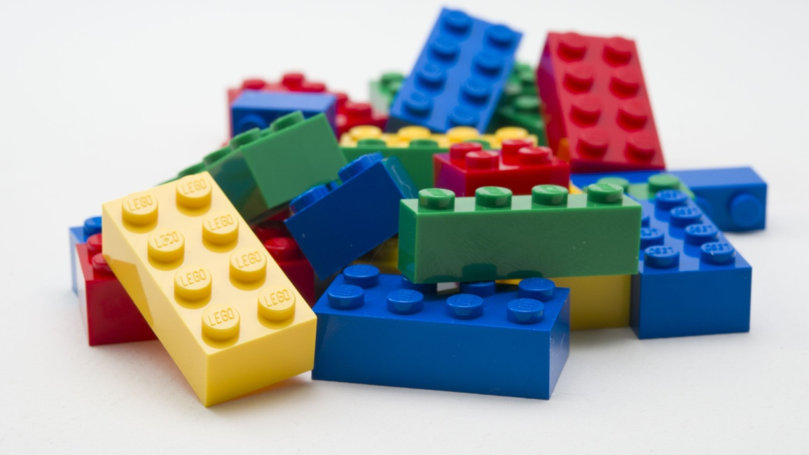
פרק 12 – פרויקטי סיום
הפרק כולל מגוון אבני בניין שימושיות (תיאוריה ודוגמאות)
מיועד ללימוד עצמי
אבני בניין:
גרפיקה- מצב גרפי, מצב טקסטואלי (גרפיקת ASCII)
העלאת תמונה מקובץ
שימוש בעכבר
שימוש במקלדת (בעיקר פרק 11 פסיקות חומרה)
עבודה עם קבצים
מדידת זמן
יצירת מספרים אקראיים

Slide 9
סוגי פרוייקטים
ניתן לאפיין את הפרויקטים תחת הקטגוריות הבאות:
משחקי מחשב
אלגוריתמים מורכבים
טיפים והערות:
לא מומלץ לבצע פרויקטים מתחום רשתות המחשבים- בשביל זה יש את כיתה יא ☺
העובדה שמישהו עשה משהו דומה בעבר אינה חשובה!
דוגמה: העובדה שמישהו תיכנת "סנייק" בעבר אינה מורידה במאום מרמת הקושי של הפרויקט

Slide 10
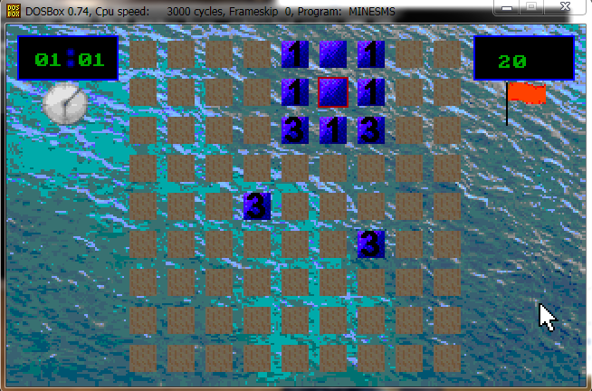
דוגמה: שולה מוקשים
אלעד גילדנור, אורט גן יבנה 2013. מורה אנטולי פיימר.

Slide 11
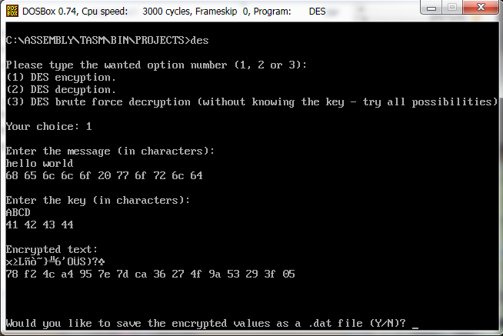
דוגמה: הצפנת בלוק DES
עדן פרנקל, אורט גוטמן 2014. מורה פריאל דיין, עוזר הוראה ברק גונן.

Slide 12
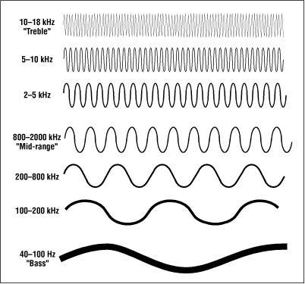
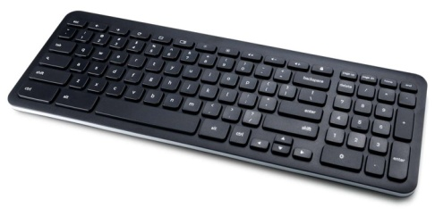
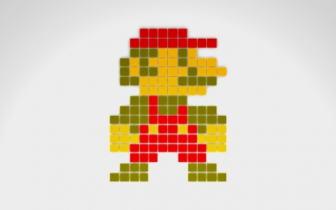
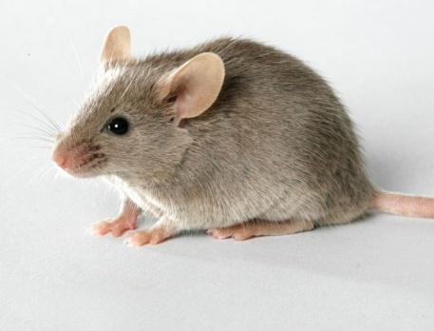
משחקי מחשב
דורשים שימוש במקלדת / עכבר, צלילים, וידאו, טיימר, יצירת מספרים אקראיים, עבודה עם קבצים
האתגרים בפיתוח משחק מחשב:
לימוד כל אבני הבניין הדרושות
שילוב אבני הבניין לרצף קוד עובד- דורש תכנון מראש
דאגה לפרטים הקטנים

Slide 13
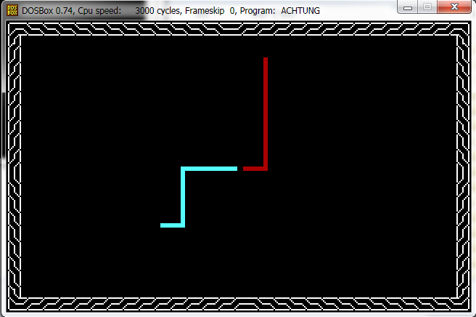
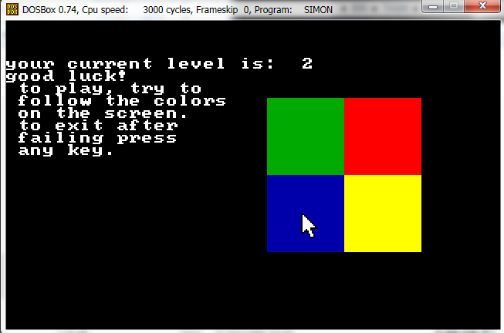
דוגמאות למשחקי מחשב שנעשו:
סנייק
שולה המוקשים
סיימון
צוללות
אכטונג
ארבע בשורה
ברייק
מקלדת פסנתר
פרויקטים בהנחיית המורה מרי גבע ועוזר ההוראה ערן פרי, אורט בנימינה, 2015.

Slide 14
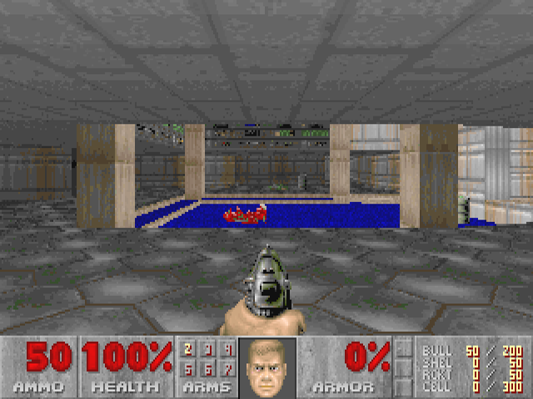
משחקי מחשב- טיפים לבחירת משחק:
בחרו משחק מחשב שכיף לכם לשחק בו
טיפים לבחירת משחק בהיקף סביר:
אל תבחרו משחק מרובה מסכים (לדוגמה, לא משחק הרפתקאות)
אל תבחרו משחק שדורש כתיבת מנוע גרפי (לדוגמה, לא doom)
משחק למשתתף יחיד או שניים עדיף על משחק מול המחשב- חוסך עבודה של הוספת בינה לשחקן המחשב
לדוגמה שחמט...

Slide 15

משחקי מחשב- טיפים לתכנון זמן:
חישבו איך אפשר לבצע משחק מינימלי שיעבוד, ורק לאחר שהבסיס קיים הוסיפו לו מורכבות (שיפורי גרפיקה, צלילים וכו')
כך גם אם ייגמר לכם הזמן, עדיין יהיה לכם משהו עובד
תכננו מראש כמה זמן אתם הולכים להקדיש לכל חלק במשחק, ובדקו את עצמכם

Slide 16

דוגמאות לפרויקטים אלגוריתמיים:
הצפנה מסוג DES
הצפנת A51
קוד ויטרבי Viterbi לתיקון שגיאות (תקשורת לוויינית)
דחיסת קבצים לפי אלגוריתם למפל זיו LZ

Slide 17
פרויקטים אלגוריתמיים – טיפים:
אל תנסו להמציא הצפנה! התוצאה תהיה או פשוטה מדי או מורכבת מדי.
ישנם מקורות רבים ללימוד הצפנה מסוג Block או LFSR, כולל יוטיוב
ישנם אתרים שמבצעים הצפנה אונליין, כך שאפשר לבדוק את עצמכם מול התוצאה באתר.
רוב העבודה והעניין בפרויקט הצפנה היא הפענוח.
אם אתם חושבים על לנסות לשבור את מפתח ההצפנה- בחרו מפתח עם מספר אפשרויות סביר (כמה עשרות ביטים).
אל תבזבזו את כל זמן הפרויקט על לימוד ההצפנה- השאירו לפחות 70% מהזמן לכתיבת הקוד.

Slide 18
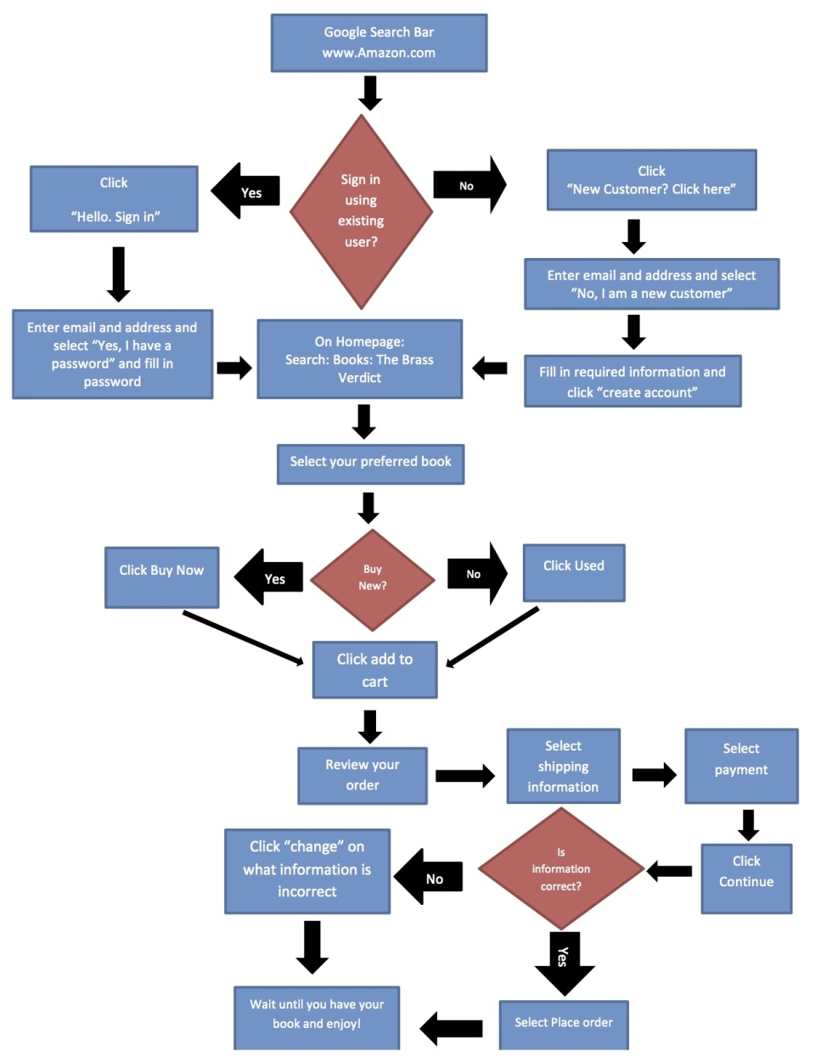
תרשים זרימה - FlowChart
הפרויקט צריך להתחיל מתרשים זרימה, שיאפשר לכם:
לתכנן נכון את חלוקת הקוד לפרוצדורות
לתאר את קשרי הגומלין ביניהן
לחסוך זמן קידוד!
הסברים על תרשימי זרימה ניתן למצוא באינטרנט. לדוגמה:
https://acardona574.wordpress.com/2011/11/10/flow-chart-how-to-order-a-book-on-amazon/

Slide 19
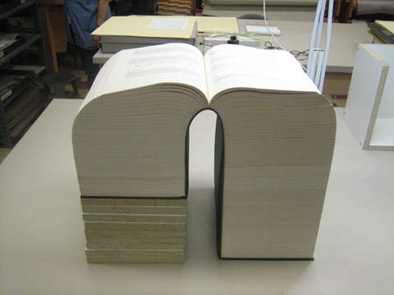
ספר הפרויקט
פתיחה: שם הפרויקט, שם התלמיד, שמות המנחים
מדריך למשתמש- איך מפעילים, מה המסכים, האפשרויות
תרשים הזרימה
רשימת הפרוצדורות, לכל אחת:
מה היא מבצעת
קלט
פלט
מקורות חיצוניים
אין צורך להדפיס קוד- חסכו עצים ☺

Slide 20
בהצלחה

